Slide 1
Число и цифра 1 Ранним утром солнце всходит, Сколько солнц над полем бродит?

Slide 2
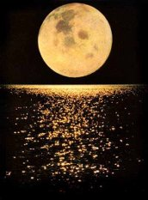
Вечером встаёт луна. Сколько в небе лун?..

Slide 3
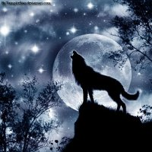
Это волк. Он здесь один, Потому что нелюдим. Со зверями он не дружен, Да и им в друзья не нужен!

Slide 4
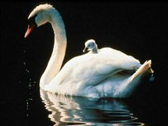
Два на лебедя похожа: Шейка есть и хвостик тоже. Лебедь может подсказать, Как нам цифру два узнать.

Slide 5
А вот это цифра два. Полюбуйся, какова! Выгибает двойка шею, Волочится хвост за нею.

Slide 6
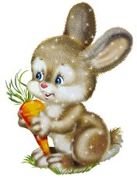
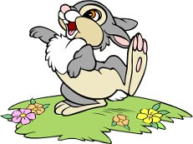
Бежал зайчик вдоль равнин, Значит, зайчик был один. К нему зайчиха прибежала. Сколько зайцев теперь стало?

Slide 7
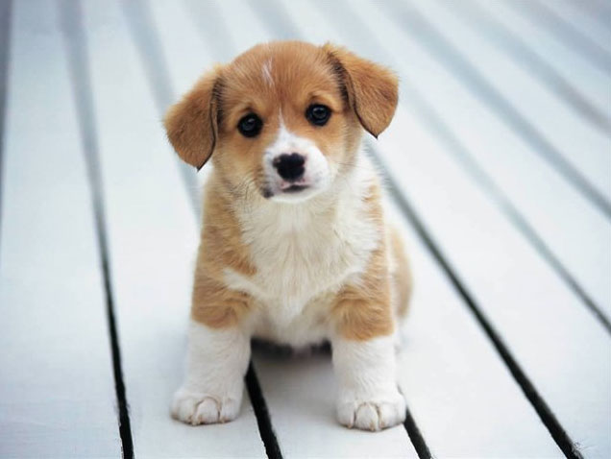
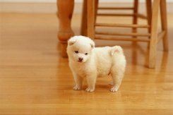
На крыльце сидит щенок, Греет свой пушистый бок. Прибежал ещё один И уселся рядом с ним. У кого ответ готов: Сколько стало всех щенков?

Slide 8
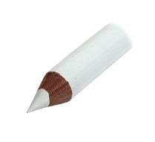
Карандаш один у Миши, Карандаш один у Гриши. Сколько всего карандашей У обоих малышей?

Slide 9
Число и цифра 3 Три медведя утром сами Собирались за грибами. Первый – мишка косолапый, Он глава семьи, он папа. Мама рядышком идёт, От него не отстаёт. А за ними – их сынишка, Торопясь, бежит вприпрыжку.

Slide 10
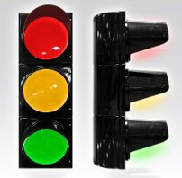
Три цвета есть у светофора, Они понятны для шофёра: Красный цвет – проезда нет. Жёлтый – будь готов к пути, А зелёный цвет – кати!

Slide 11
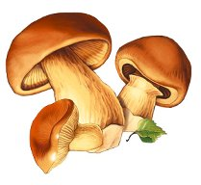
На полянке, у дубка Ёж увидел два грибка. А подальше, у осин, Он нашёл ещё один. Кто ответить нам готов: Сколько ёж нашёл грибов?

Slide 12
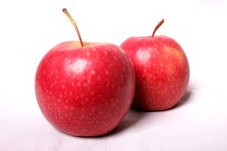
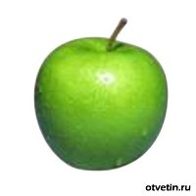
Яблоки в саду поспели, Мы отведать их успели. Два румяных, налитых, Одно с кислинкой. Сколько их?

Slide 13
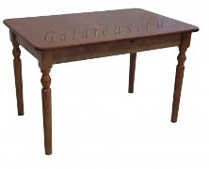
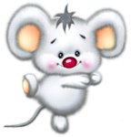
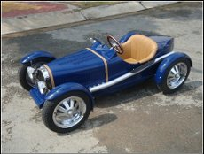
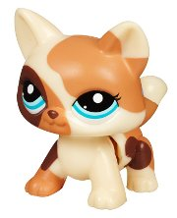
Число и цифра 4 Четыре в комнате угла, Четыре ножки у стола. И по четыре ножки У мышки и у кошки. Бегут четыре колеса, Резиною обуты.

Slide 14
У меня в руке флажок! Посмотри скорей, дружок, До чего же он хорош, На четвёрку так похож!

Slide 15
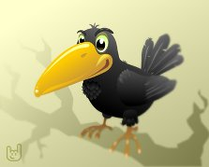
Две вороны на крышу сели К ним ещё две прилетели. Отвечайте быстро, смело, Сколько всех их прилетело.

Slide 16
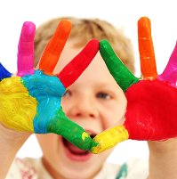
Число и цифра 5 На моей руке пять пальцев, Пять хватальцев, пять держальцев! Чтоб строгать и чтоб пилить. Чтобы брать и чтоб дарить, Чтобы их же сосчитать: Раз, два, три, четыре, пять!

Slide 17
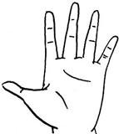
Девочки и мальчики! Посчитаем пальчики! Первый, толстенький – большой, Указательный – второй. Третий пальчик – просто средний, У него по два соседних. А четвёртый – безымянный: Так его назвали странно. Пятый пальчик очень мал. И мизинчиком он стал. Каждый пальчик посчитали И по имени назвали.

Slide 18
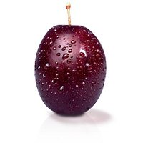
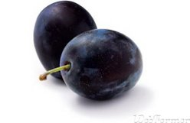
На тарелочке пять слив. Вид их очень уж красив. Съел две сливки братик Павел. Сколько мальчик слив оставил?

Slide 19
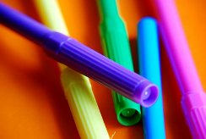
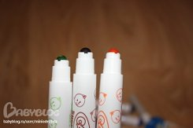
Пять фломастеров у Лёни. Взял он жёлтый и зелёный, А в коробке, посмотри, Остаётся ровно… (ТРИ)

